Slide 1
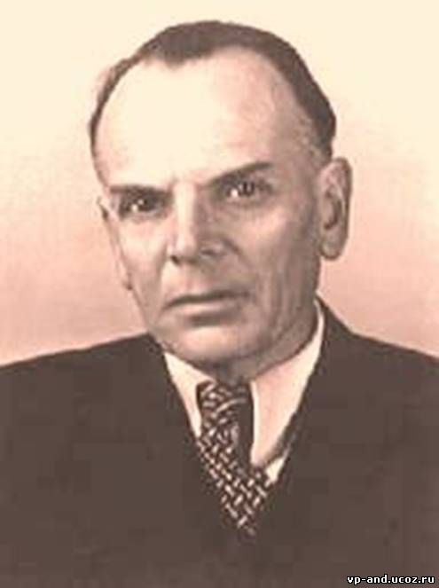
Не знаю ничего более прекрасного, чем наша земля. К.Г. Паустовский.

Slide 2
Тест «Согласен - не согласен»
ДА - НЕТ
Определенно - личные предложения - это односоставные предложения? (Да)
Можно ли в неопределённо - личном предложении восстановить подлежащее? (Да)
Могут ли быть в них подлежащими местоимения 1, 2 лица? (Нет)
Изменяются ли безличные глаголы по лицам и числам? (Нет)
Связаны ли понятия: безличные глаголы и безличные предложения? (Да)
Можно ли восстановить подлежащее в безличном предложении? (Нет)
Согласен ли ты, что назывные предложения имеют только один главный член предложения - подлежащее? ( Да)
Может ли назывное предложение быть распространенным? (Да)
Назывные - это двусоставные предложения? (Нет)

Slide 3
Р..дную землю вс..гда просл..вляли русские п..эты и п..сатели.

Slide 4
ТЕМА УРОКА
ОДНОРОДНЫЕ ЧЛЕНЫ ПРЕДЛОЖЕНИЯ

Slide 5
Отвечают на один и тот же вопрос
Могут быть распространён-ными
Относятся к одному и тому же члену предложения
Соединены
между собой сочинитель-
ной связью или перечисли-тельной интонацией
Однородные члены предложения
Выражены одной и той же частью речи
Являются одним и тем же членом предложения

Slide 6
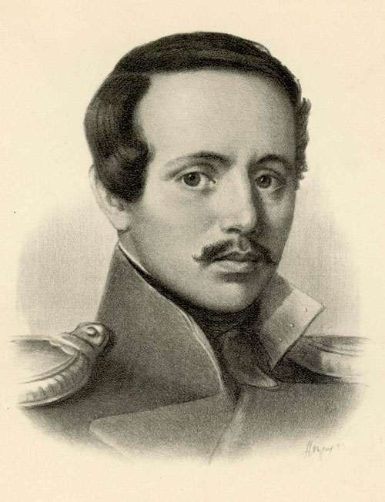
Листья в поле пожелтели,
И кружатся, и летят.
Лишь в бору поникши ели
Зелень мрачную хранят.
Под нависшею скалою,
Уж не любит, меж цветов,
Пахарь отдыхать порою
От полуденных трудов.
Зверь, отважный, поневоле
Скрыться где-нибудь спешит.
Ночью месяц тускл, и поле
Сквозь туман лишь серебрит.

Slide 7
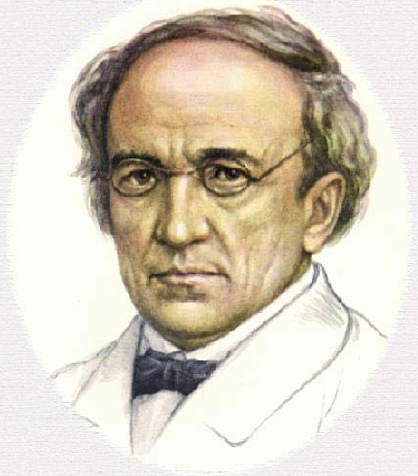
Есть в светлости осенних вечеров
Умильная, таинственная прелесть:
Зловещий блеск и пестрота дерев,
Багряных листьев томный, легкий шелест,
Туманная и тихая лазурь.
Над грустно-сиротеющей землею,
И, как предчувствие сходящих бурь,
Порывистый, холодный ветр порою,
Ущерб, изнеможенье — и на всем
Та кроткая улыбка увяданья,
Что в существе разумном мы зовем
Божественной стыдливостью страданья.

Slide 8
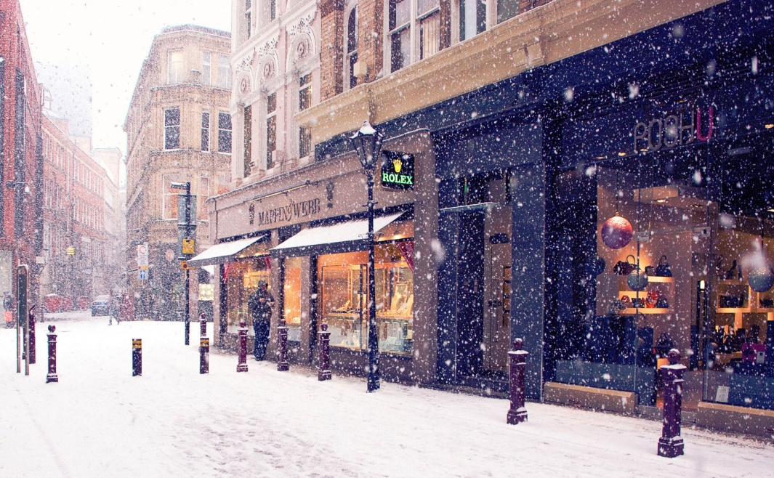
Зимний день ярок. Мороз подгоняет прохожих. Снег переливается серебром. Крыши домов украшены инеем. А зимний вечер приносит ощущение тайны.
Слова-помощники:
наряден, торопит, искрится, провода, кусты, сказка, колдовство.

Slide 9
СПАСИБО ЗА ВНИМАНИЕ !

